Slide 1



SISTEMA DE CONTROL DE PAGOS PARA LA INSTITUCIÓN EDUCATIVA PRIVADA ANGELES DE DIOS ATE _LIMA
Integrantes:
Caceres Espinoza Erick
Huaricancha Najera Rosmery
Salazar Davila Fran
Espinoza ChocCe Piero
Ramos Cairampoma Anderson
2017-II

Slide 2
ANTECEDENTES El centro educativo privado "ANGELES DE DIOS” realiza la cobranza de su mensualidad de los estudiantes en forma manual mediante boletas, estos datos también son registrados en un cuaderno para no sufrir pérdidas de las boletas como seguridad.

Slide 3
DATOS GENERALES
NOMBRE: Institución Educativa Privada "ANGELES DE DIOS”
RUC: 20509102962
RESOLUCION DIRECTORAL: 004047
UBICACIÓN: Av.28 de julio Mz K Lot 9-10
TELEFONO: 989362264

Slide 4
¿QUIÉNES SON?
IEP Ángeles de Dios nace con el fin de contribuiré con la educación de nuestro país, brindando una educación de calidad y excelencia, diferente al método educativo empleado en el servicio educativo nacional, marcando la diferencia en formación educativa.
IEP Ángeles de Dios fue creada el 30 de setiembre del 2004 siendo como promotora la Lic. Ana Córdova Flores con la resolución directoral N° 004047 emitido por la ugel 06 de ate vitarte, con la resolución de la secretaria general de ministerio de educación quienes autorizaron el servicio educativo del nivel primario, iniciando con cuatro aulas del primero al cuarto grado, posteriormente se dio la autorización para el nivel inicial, quintó y sexto de primaria, en la actualidad contamos con 140 alumnos distribuidos en nueve aulas quien reciben una formación integral de calidad y excelencia .

Slide 5

OBJETIVOS
Alcanzar la excelencia académica.
Brindar una formación integral basado en la calidad educativa.
Enfatizar la información continua y la permanente capacitación del docente y administrativos.
Continuar con la permanente mejora de la infraestructura y mobiliario, así como la adquisición de material educativo necesario.

Slide 6

VISIÓN
Somos una institución líder en la formación educativa y excelencia reconocida al nivel de la comunidad como promotora de una educación integral y generadora de desarrollo socio -educativo.
Educación íntegramente al niño (a) formamos una buena base en su aprendizaje cognitivo, en el aspecto emocional, en su forma de ser y en el aspecto espiritual; así lograr un niño(a) independiente, autosuficiente y con integridad para bien de su misma persona, de su amistad, de su familia, de la sociedad, de su patria y de la humanidad.

Slide 7

MISIÓN
Nuestra misión es brindar una formación integral al educando en los aspectos cognitivos, humanos y espirituales, contribuyendo a formar personas líderes y competitivas. Siendo nuestro pilar básico el potencial humano y espiritual. Educar día a día en formación de buenos hábitos ,corregir y cambiar los malos hábitos, darles pautas para un buen aprendizajes ,ser ejemplos y darles ejemplos (experiencias) para hacerle analizar y diferenciar las malas acciones delas buenas acciones ,formarlos en valores ,reconocer y resaltar sus virtudes , ayudar a que afloren y descubra sus talentos día a día , los valoren y los utilicen día a día, hacer conocer y reconocer a dios en su vida , en nuestro mundo; mencionado siempre sus derechos y deberes . Toda buena formación le va ayudar a comunicarse en armonía con su prójimo de su misma edad o personas mayores que ellos, y todo le va servir para reconocer que es feliz cada día de su vida, a pesar de las dificultades y/o problemas que con llevan cada día.

Slide 8
ORGANIGRAMA

Slide 9
ANALISIS DE LA REALIDAD PROBLEMÁTICA
Actualmente el colegio privado ANGELES DE DIOS maneja el control de pagos mediante un cuaderno, lo cual hace muy deficiente los procesos de matrícula y pagos de pensiones.
Al no tener un sistema de pagos presenta muchas dificultades a la hora de regularizar los pagos de las pensiones, por ende, desperdicia mucho tiempo en el control.

Slide 10
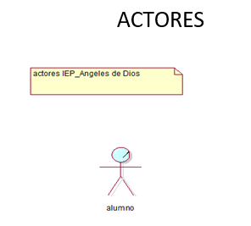
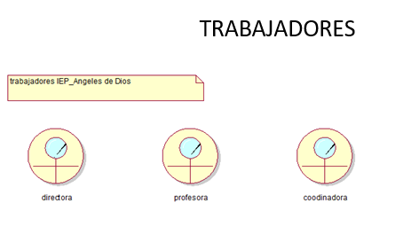
DIAGRAMAS DE CASO DE USOS DE SISTEMA

Slide 11
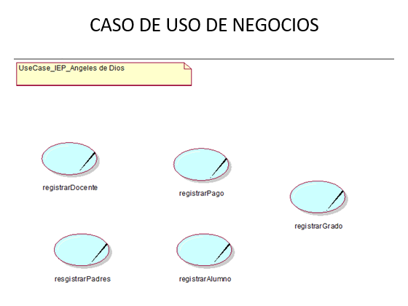
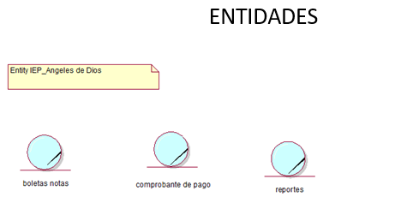

Slide 12
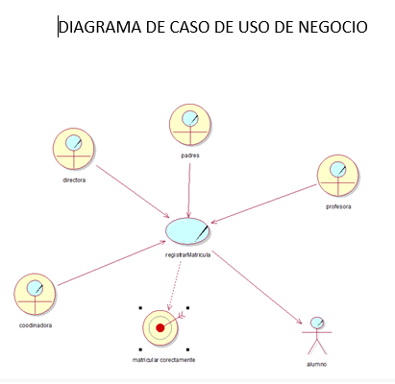
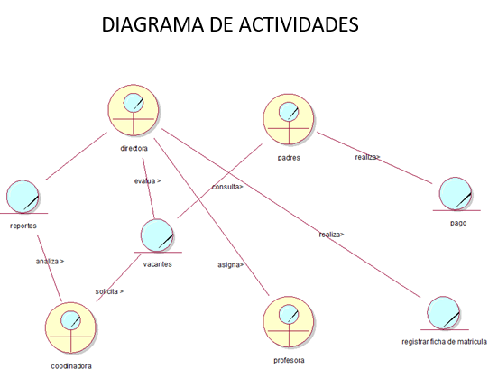

Slide 13
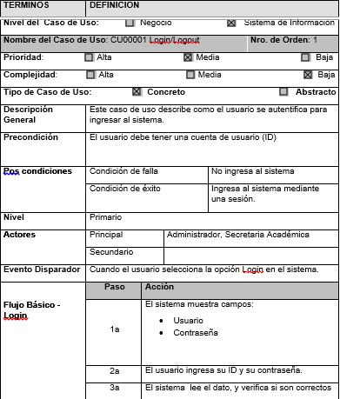
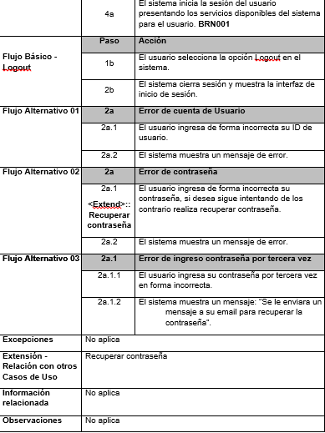
Especificación de Caso de Uso: Login/ Logout

Slide 14
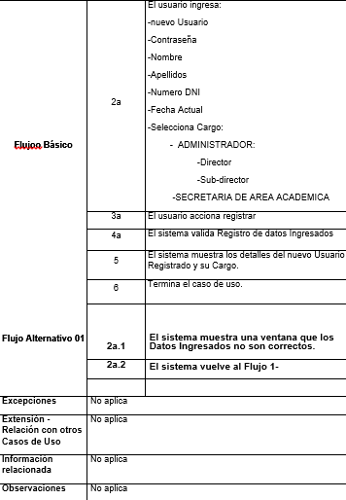
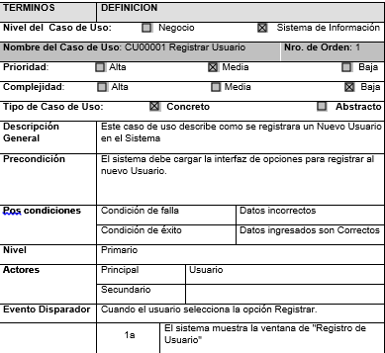
Especificación de Caso de Uso: Registrar Usuario
Trazabilidad con el sistema

Slide 15
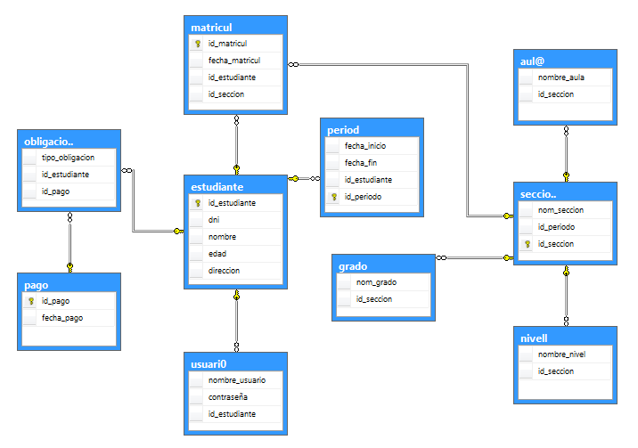
DIAGRAMADE LAS TABLAS DE BASE DE DATOS

Slide 16
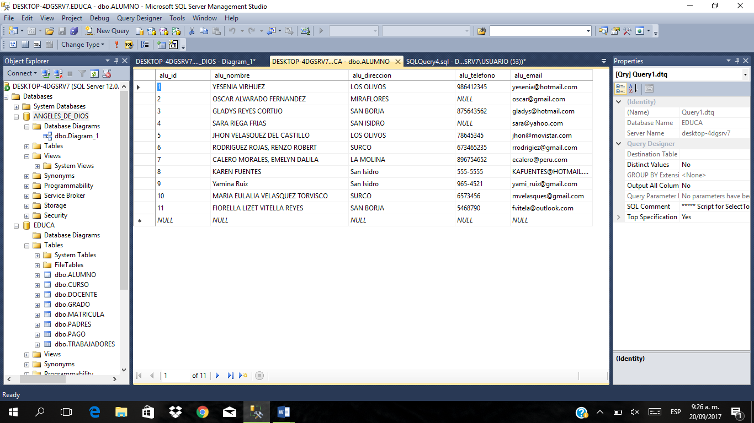

Slide 17
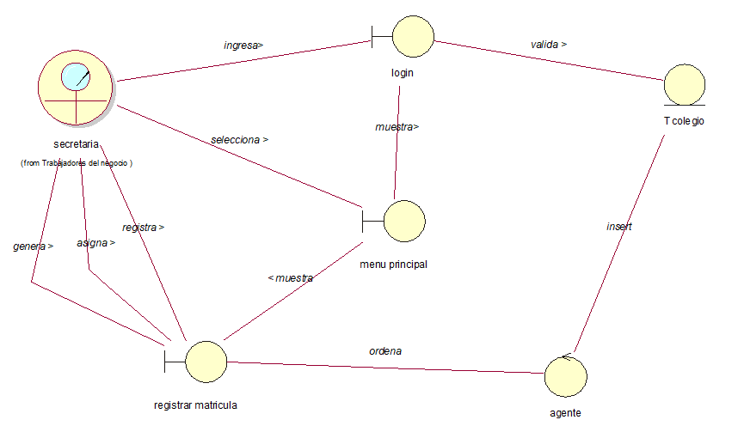
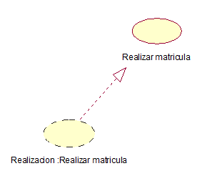
MODELO DE ANALISIS - MATRICULA
MODELO DE CLASES - MATRICULA
MODELO DE REALIZACION - MATRICULA

Slide 18
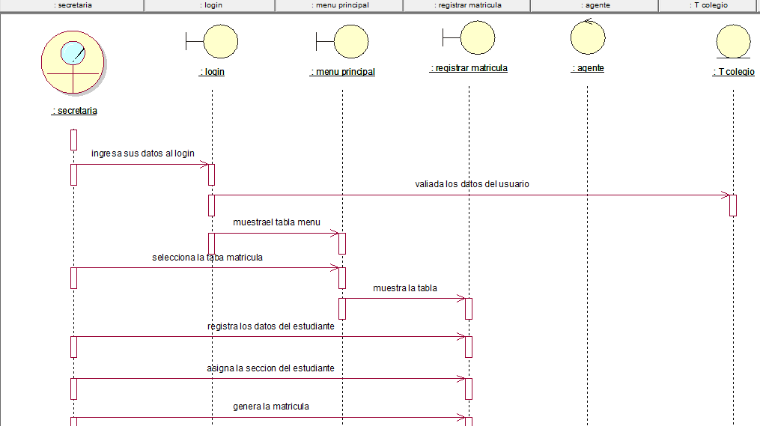
MODELO DE INTERACCION - MATRICULA

Slide 19
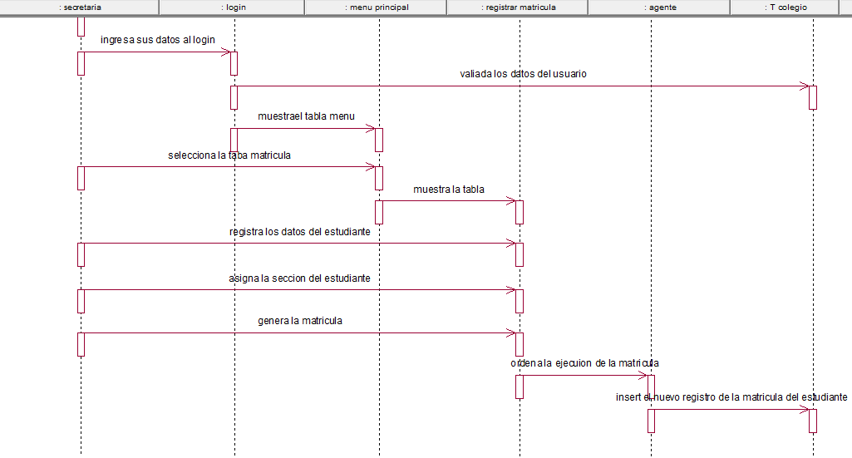

Slide 20
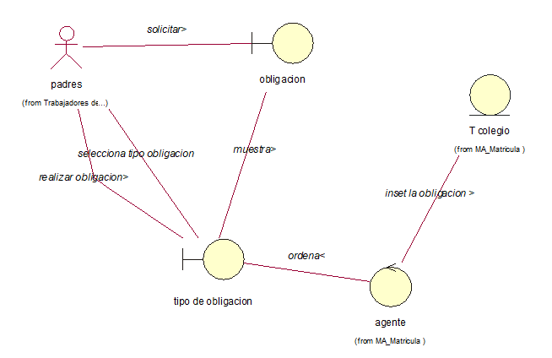
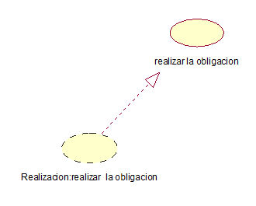
MODELO DE ANALISIS - OBLIGACION
MODELO DE CLASES - OBLIGACION
MODELO DE REALIZACION - OBLIGACION

Slide 21
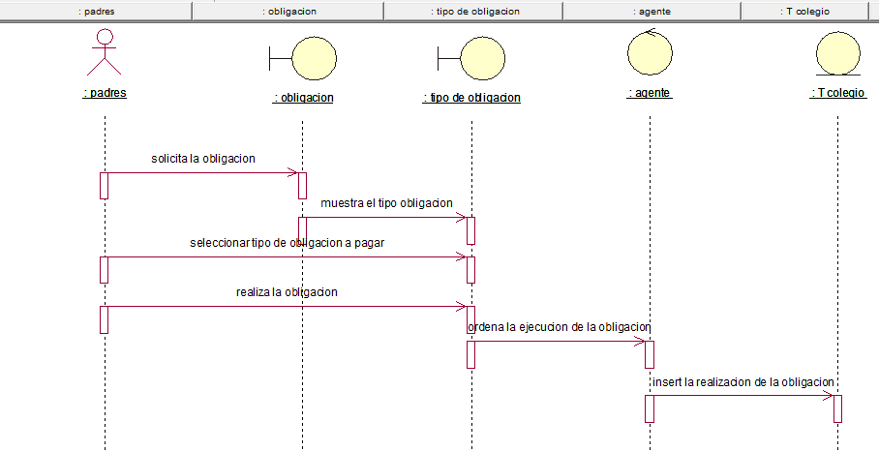
MODELO DE INTERACCION - OBLIGACION

Slide 22
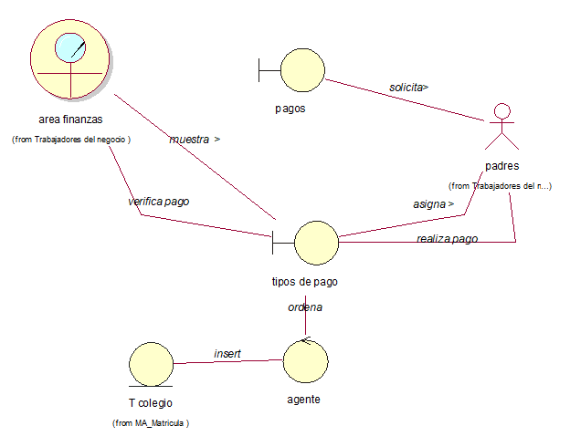
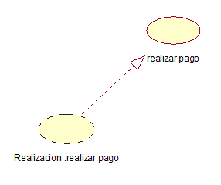
MODELO DE ANALISIS - PAGO
MODELO DE CLASES - PAGO
MODELO DE REALIZACION - PAGO

Slide 23
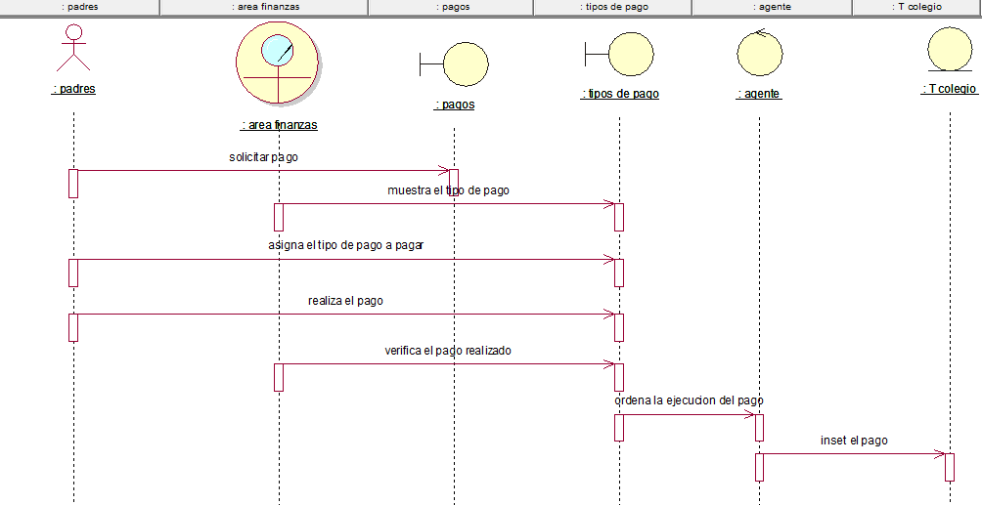
MODELO DE INTERACCION - PAGO

Slide 24
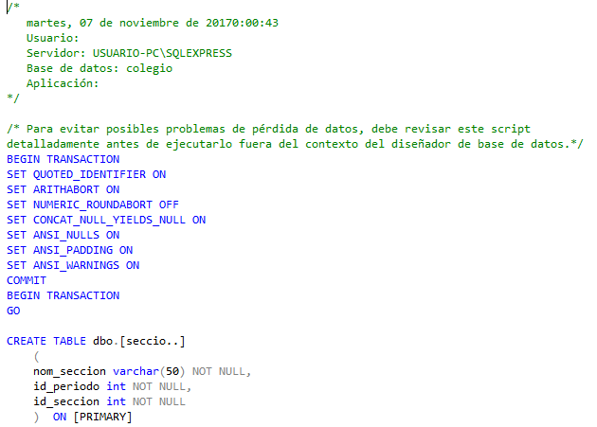

Slide 25
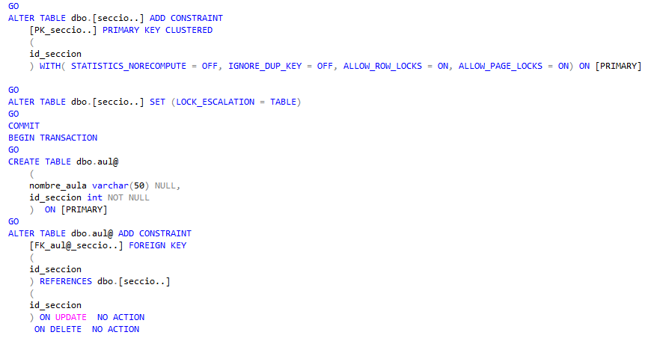

Slide 26
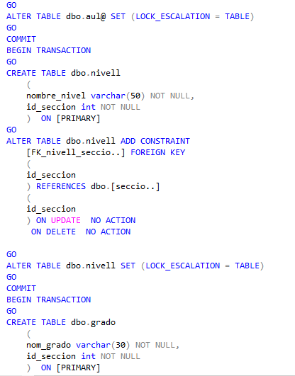

Slide 27
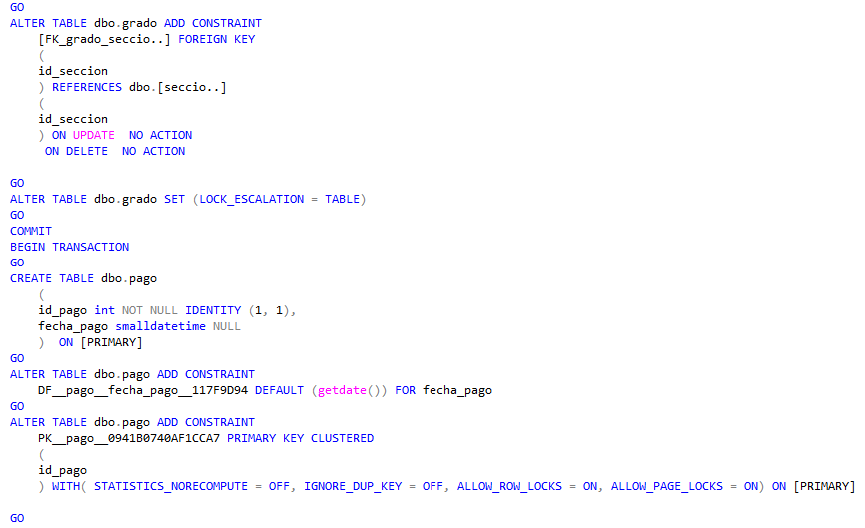

Slide 28
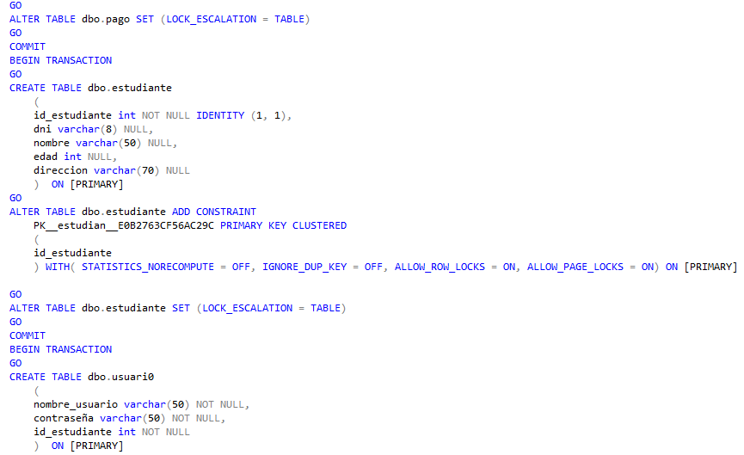

Slide 29
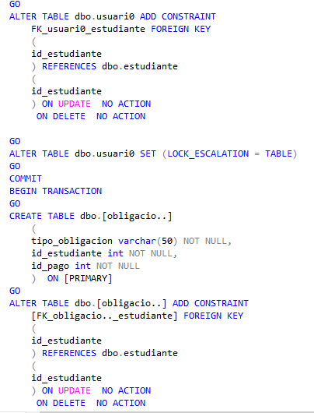

Slide 30
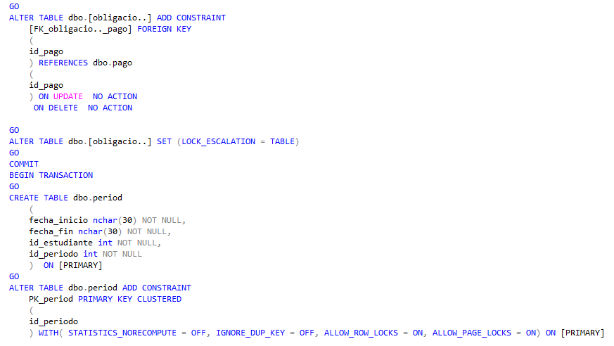

Slide 31
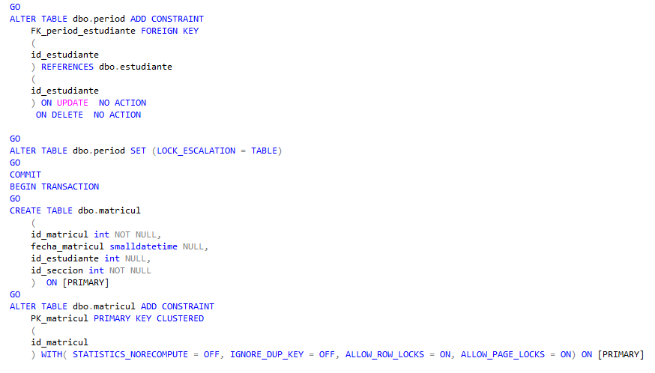

Slide 32
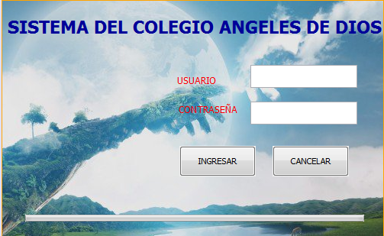
LOGIN DEL SISTEMA COLEGIO ANGELES DE DIOS

Slide 33

MENU PRINCIPAL

Slide 34

REGISTRO DE ALUMNOS PARA LA MATRICULA

